Slide 1
1 Лекция
Компьютерлік желілердің негіздері

Slide 2
Бөлімдер мен мақсаттар
1 өзара байланысты әлемде ақпарат алмасу
Желі бойынша ақпарат беру принциптерін түсіндіру.
2. Жергілікті желілер
Желідегі құрылғылардың рөлдерін түсіндіру.
3. Қарапайым желіні құру
Жұмысқа қабілетті желіні құру.
Notes:
2

Slide 3
1 өзара байланыста әлемдік ақпарат алмасу

Slide 4
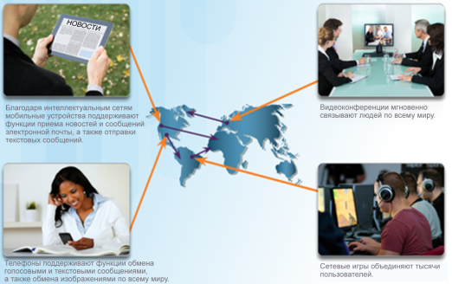
Байланысты әлемдегі өзара іс-қимыл. Желі деген не?
  Сіз желіде?
  Біздің көпшілігіміз үшін Интернет күнделікті өмірдің маңызды бөлігі болды.Сіз желіде?
Интернет кімге тиесілі?
Интернет ешкімге тиесілі емес.
Бұл жалпы стандарттарды пайдалана отырып, телефон сымдары, талшықты-оптикалық кабельдер, деректерді берудің сымсыз желілері және спутниктік байланыс арналары бойынша ақпарат алмасатын өзара байланысты желілердің дүниежүзілік бірлестігі.

Slide 5
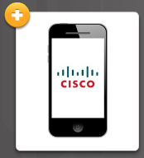
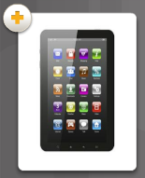

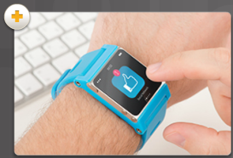
Жергілікті желілер
Жергілікті желілер әртүрлі өлшемдерде болады: біррангты желілерден (екі байланысқан құрылғы) үй желісіне, шағын кеңселер мен ірі ұйымдардың желілеріне дейін.
Қосылыстар жасау
Құрылғылардың барлық түрлері Жергілікті желілерге қосылады.

Slide 6
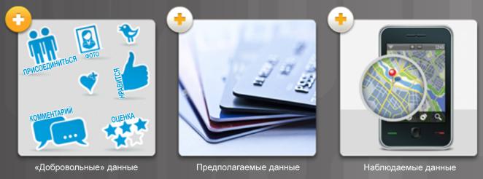
Желі арқылы мәлімет тарату
              Деректер дегеніміз не?
              Деректер-бірдеңе білдіретін мәндер.
              Желілер өз деректерін біреумен бөлісу үшін немесе оларды ұзақ мерзімді сақтауға жіберу үшін береді.

Slide 7
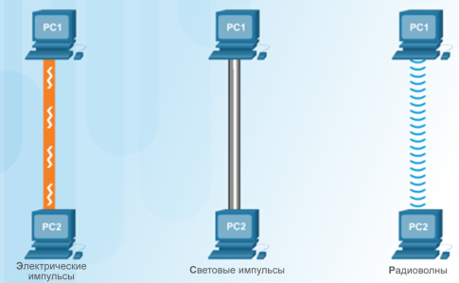
ЖЕЛІ АРҚЫЛЫ МӘЛІМЕТ ТАРАТУ
Ақпаратты ұсыну және түсіндіру үшін (әріптер, сандар, арнайы символдар) компьютерлерде екілік кодтау қолданылады.
Сегіз биттен тұратын әрбір топ, мысалы, әріптер мен сандардың көрінісі байт деп аталады.Күшті бит
Ақпаратты ұсыну және түсіндіру үшін (әріптер, сандар, арнайы символдар) компьютерлерде екілік кодтау қолданылады.
Сегіз биттен тұратын әрбір топ, мысалы, әріптер мен сандардың көрінісі байт деп аталады.
Биттерді беру
Биттер мыс сымдары (электр импульстері), талшықты-оптикалық кәбілдер (Жарық импульстері) және сымсыз желілер (радиотолқындар) бойынша сигналдар түрінде беріледі.

Slide 8
БӘРІ ЖЫЛДАМДЫҚ ТУРАЛЫ
  Өткізу қабілетін өлшеу
  Цифрлық өткізу қабілеті-бұл нақты уақыт аралығында бір орыннан екіншісіне берілуі мүмкін деректер көлемі; бір секунд ішінде деректерді беру ортасы арқылы жіберілуі мүмкін биттер санымен көрсетіледі.
  Желі өнімділігін өлшеу
  Өткізу қабілеті белгілі бір уақыт аралығында деректер беру ортасына берілген биттердің санымен көрсетіледі.
  Көптеген факторлар алынған/жөнелтілетін деректер көлемін, жіберілетін деректер түрлерін және дерек көзі мен алушы арасында орналасқан желілік құрылғылар жасаған жинақталған кідіріс түрлерін қоса алғанда, өткізу қабілетіне әсер етеді.

Slide 9
2. Локальді желілер

Slide 10
Жергілікті желілер желі компоненттері
Клиенттер мен серверлер
Серверлер-басқа желілік хостерге ақпаратты (мысалы, электрондық пошта немесе веб-беттерге кіру) беруге мүмкіндік беретін орнатылған бағдарламалық қамтамасыз ету хосты.
Клиенттер-серверден алынған ақпаратты сұрауға және көрсетуге мүмкіндік беретін орнатылған бағдарламалық қамтамасыз етуі бар компьютерлік хосттар.
Желіде бірнеше рөл
Серверлер желіде бірнеше қызметтерді ұсына алады

Slide 11
Жергілікті желілер жергілікті желінің құрылымдық элементтері
Желілік инфрақұрылым
Бұл-соңғы құрылғылар, аралық құрылғылар (маршрутизаторлар, коммутаторлар, кіру нүктелері және т.б.) бар желіні қолдайтын платформа, деректерді берудің желілік ортасының (сымды және сымсыз) көмегімен өзара қосылған.
Шеткі құрылғылар
Компьютерлер, Ноутбуктер, принтерлер, планшеттер, зияткерлік құрылғылар және т. б. қамтиды.
Байланыс үшін пайдаланылатын пайдаланушылар мен желі арасындағы интерфейсті қалыптастырады.

Slide 12
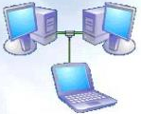
Желі сипаттамалары, терминдер
Трафик – байланыс арнасы бойынша немесе желілік құрылғы
арқылы деректер
ағыны, сондай-ақ осы ағынның көлемі (байт).
Желі торабының мекенжайы – желілік мекенжай) - оның орналасқан жерін сипаттайтын және дәл осы торапқа ақпаратты жіберуге мүмкіндік беретін желі торабының бірегей идентификаторы.
Желі өткізу қабілеті (аса маңызды сипаттама) – бұл уақыт бірлігі үшін осы желі бойынша беруге болатын Ақпарат саны.
Бит / с өлшенеді (Кбит/с, Мбит/с, Гбит / с).
Хаттама-желі бойынша ақпаратты беру туралы ережелер
жинағы •
Яғни, желіде жұмыс істеуге үміткер әрбір бағдарлама
деректерді қабылдау және
беру ережелерін ұстануға тиіс (әйтпесе бағдарламалардың
үйлесімдігі қамтамасыз етілмейді).
.
Желі диаметрі-бір-бірінен алыс орналасқан екі станци
арасындағы қашықтық.

Slide 13
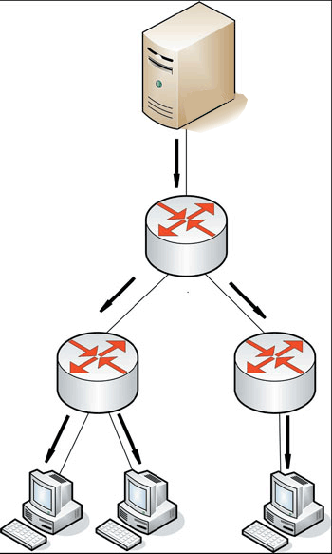
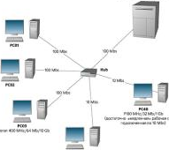
Компьютерлік желілердің құрылымы
желі тұрады;:
Узел сети:
хост-компьютер
(сервер)
тораптар
Және оларды қосатын байданыс
Тораптар соңғы және аралық.
Соңғы түйінде 1 байланыс желісі бар, аралық түйін-біреуден артық.
Тораптар станциялар (компьютер-желі мүшелері, хостер) немесе коммуникациялық жабдықтар болуы мүмкінТораптар соңғы және аралық.
Соңғы түйінде 1 байланыс желісі бар, аралық түйін-біреуден артық.
Тораптар станциялар (компьютер-желі мүшелері, хостер) немесе коммуникациялық жабдықтар болуы мүмкін
Промежуточные узлы сети:
маршрутизаторы (коммуникационное оборудование)
Узел сети (станция - ПК)
Узел сети (станция - ПК)
Узел сети (станция - ПК)

Slide 14
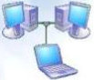
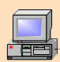

Компьютерлік желілердің жіктелкі
компьютер пайдаланушылар (жұмыс станциялары немесе желі клиенттері)
сервер (хост-компьютер) - ДК пайдаланушыларға қызмет көрсететін қуатты компьютер
Байланыс желілері
сервер (хост-компьютер) - ДК пайдаланушылардың қызмет көрсететін қуатты компьютер

Slide 15
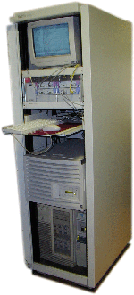

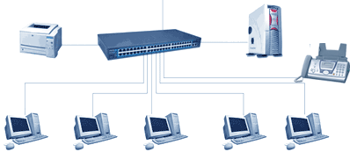
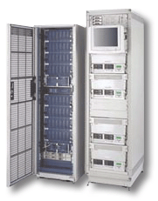
Сервер (хост)
- узловой компьютер
Перевести вGoogleBingсервер (хост-компьютер) - ДК пайдаланушылардың қызметін ұсынатын қуатты компьютерсервер (хост-компьютер) - ДК пайдаланушылардың қызметін ұсынатын қуатты компьютер
Интернет-сервер
Сетевой принтер
Файл-сервер
Факс
Сервер үнемі қосылған – үнемі ақпаратты қабылдау-беруге дайын (on-line), ол күн сайын көптеген пайдаланушыларға қызмет көрсетеді.
Сондықтан серверлерге сенімділіктің, жылдамдықтың, істен шығуға төзімділіктің жоғары талаптары қойылады. Серверлер үшін қуатты ЭЕМ-ді пайдаланады: жоғары жылдамдықты процессор, дискілік жадының үлкен көлемі (жүздеген Гбайт
Сервердің типтері
файл-сервер: "электрондық кітапхана" ақпарат массивін сақтайды, оларға пайдаланушылар қашықтықтан жүгіне алады, оларды көшіре алады, серверге өз ресурстарын сақтай алады
файл-сервер: "электронная библиотека" сохраняет массив информации, к которым пользователи могут удаленно обращаться, копировать их, сохранять свои ресурсы на сервер
Интернет-сервер: пошталық (e-mail қызметтерін ұсынады), web-сервер (www қызметтері), ftp-сервер және т. б.
Серверлерді тағайындау бойынша типтерге бөледі:
Серверлердің тұрып қалу уақыты жылына бірнеше минутқа жетуі мүмкін.
Серверлерде ақпараттық ресурстар бар. Ресурстар-бұл кез келген дерекқор: заңнамалық, ғылыми-техникалық, коммерциялық, жарнамалық, БАҚ-тан ақпарат, файлдар, бағдарламалар, web-беттер және т. б.

Slide 16
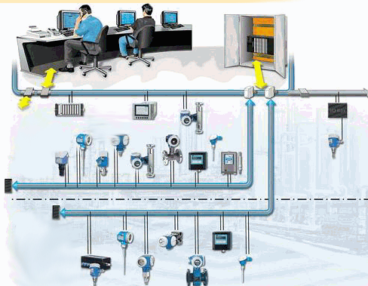
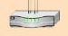
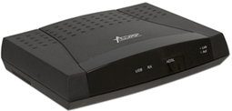

Желілік құрылғыдар
бұл байланыс желілерін қосу, сигналды күшейту, қажетті желілік топологияның пайда болуы, деректерді адрестік жіберу, ақпаратты қорғау және т. б. құрылғылар.
Пассивті желілік жабдық: әртүрлі қосқыштар, ажыратқыштар, бітеуіштер (Терминаторлар) және т. б.
Концентратор (хаб)
Желілік карта (желілік адаптер) және
модем-компьютерд
байланыс желісімен қосатын құрылғылар
Сетевая карта
Модем
                Белсенді аралық құрылғылар.
                Қайталағыштар, концентраторлар-сигналды күшейту және "жұлдыз" және "ағаш"желілік топологияларын құруға арналған қарапайым құрылғылар.
                Көпірлер, коммутаторлар – құрылғының функциялары бар қоспалар, және тағы орындайды коммутациясын (қосылу) станция-көзден станциялары-қабылдау үшін желінің өткізу қабілетін арттыру.
                Маршрутизаторлар – роутерлер) – маршруттау функцияларын орындайтын күрделі бағдарламаланатын құрылғылар-деректерді өткізудің оңтайлы жолын іздеу, әр түрлі технологиялардың желілерін қосу.
                Шлюздер. Бұрын маршрутизаторлар шлюздер деп аталды, енді-арнайы. дербес компьютер немесе екі желі түйіскендегі құрылғы. Шлюздерде Маршрутизация-тек екі торапты қосуға

Slide 17
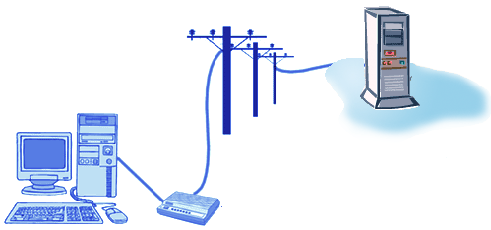
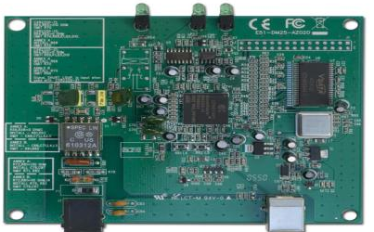
Модем
Желілік құрылғылар:
модем
МОДЕМНІҢ МАҚСАТЫ. Ресейде желіге қосылудың ең көп таралған тәсілі (мысалы, Интернетке) – телефон желілері бойынша (арзан және қол жетімді).
Бірақ телефон желілері бастапқыда
цифрлық сигналдарды таратуға арналмаған – тек дауысты беру үшін ғана жарамды, сонымен қатар жиіліктің тар диапазонында (300-3000 Гц).
Сервер
МОДЕМ (модулятор - демодулятор) - қашықтағы компьютерлерді қосуға арналған құрылғы.
Телефон желілері (коммутацияланатын және бөлінген) бойынша жұмыс істейді. Мысалы, үй ДК желісіне қосылу үшін қолданылады
Модем
Плата модема

Slide 18
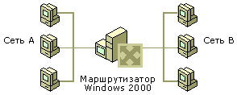
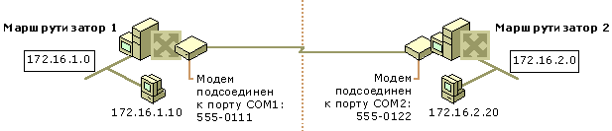
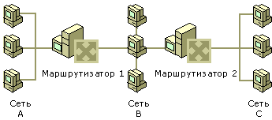
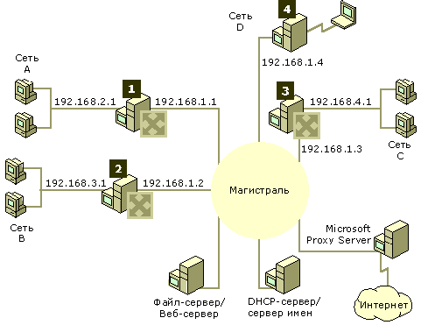
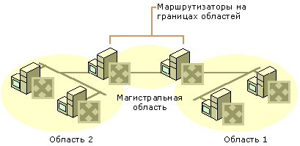
Желілік құрылғылар
Маршрутизаторлар (роутерлер) – аралық бағдарламаланатын құрылғылар. Маршрутизация – деректерді өткізудің оңтайлы жолын іздеу, әр түрлі технологиялардың желілерін қосу функцияларын орындайды
Алматы – Астана

Slide 19
3. Қарапайым желіні құру

Slide 20
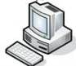







Біррангты, екірангты желілер
Функциялардың таралу сипаты бойынша желінің 2 түрін бөледі:
Бір рангті желілер – шағын жергілікті желі, онда барлық компьютерлер болып табылады функционалдық келеді.
Әдетте 15 станцияға дейін қамтиды
Серверлері бар желілер оларда пайдаланылатын Желілік қызметтердің (серверлердің) типтерімен сипатталады.

Slide 21
Что такое компьютерная сеть?
Компьютерлік желі – бұл компьютерлер, америка құрама байланыс желілерімен:
электр кабельдері
телефон желісі
оптикалық талшықты кабель (оптикалық талшық))
радиобайланыс (сымсыз желілер, WiFi)
Не сатып алды?
ресурстарды бірлесіп пайдалану (деректер, бағдарламалар, сыртқы құрылғылар)
электрондық пошта
компьютерлер арасында жылдам ақпарат алмасуНе сатып алды?
ресурстарды бірлесіп пайдалану (деректер, бағдарламалар, сыртқы құрылғылар)
электрондық пошта
компьютерлер арасында жылдам ақпарат алмасу
Не жоғалтты?
қаржылық шығындар (техника, бағдарламалық қамтамасыз ету)
қауіпсіздікті төмендету (вирустар, тыңшылық)
қажет қызмет көрсету бойынша маман (жүйелік әкімші)
Notes:
21

Slide 22
Типы сетей
.
Жергілікті (LAN = Local Area Network) – компьютерлерді бір немесе бірнеше көрші ғимараттарда қосады.
Корпоративтік-бір фирманың компьютерлерін әр түрлі қалаларда біріктіруі мүмкін.
Муниципалдық (жалпы қалалық) – басқару органдарының желілері (милиция, паспорт үстелі және т. б.).
Жаһандық (жалпы әлемдік), мысалы, Интернет
Notes:
22

Slide 23
Бір жақты желілер
барлық компьютерлер тең құқылы
Операциялық жүйелер: Windows 3.11 / 95 / 98 / 2000 / XP / Vista
Таңдалған сервері бар желілер
Сервер-жалпы пайдалануға өз ресурстарын (файлдар, бағдарламалар, сыртқы құрылғылар) ұсынатын компьютер.
файлдық сервер
сервер печати
пошта сервері
Клиент-сервер қызметін пайдаланатын компьютер.
Серверлерге арналған операциялық жүйелер: Windows NT Server / 2000 Server / 2003 Server, Linux, UNIX
Локальді желілер
Notes:
23

Slide 24
Технология «клиент-сервер»
Клиент
тапсырмаға сұрау жібереді
серверден алынған жауапты экранға шығарады
Сервер
клиенттерден сұрауларды қабылдайды және оларды кезекке қояды
тапсырманы орындайды
нәтижелермен жауап жібереді
сервер
Жұмыс станциясы
сұрау
жауап
барлық деректерді өңдеу-серверде, РС аз қуатты болуы мүмкін
арзан жаңғырту
желіге аз жүктеме (тек қажетті деректер беріледі)
қорғау серверде орнатылады (бір жерде)
қаржылық шығындар (техника, бағдарламалық қамтамасыз ету)
күрделі серверді орнату
Notes:
24

Slide 25
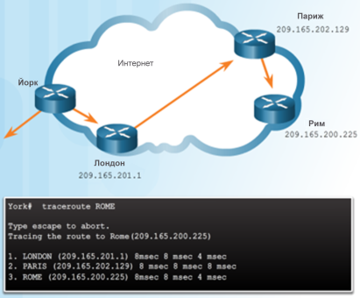
Ping командасын пайдалану
Көзі мен алушының IP мекен-жайлары арасындағы IP байланысын тексеру үшін ping қызметтік бағдарламасын пайдаланыңыз.
Сүйене отырып, жолда
Әрбір аралық құрылғыны баратын жерге көрсету үшін traceroute қызметтік бағдарламасын пайдаланыңыз

Slide 26
Назарларыңызға рақмет!

